Slide 1


CHỦ ĐỀ
3
TIẾT 3

Slide 2
5
Chọn từ ngữ để hoàn thiện câu và viết câu vào vở.
buổi mai
âu yếm
xa lạ
Cô giáo nhìn các bạn chơi ở sân trường.
(…)

Slide 3

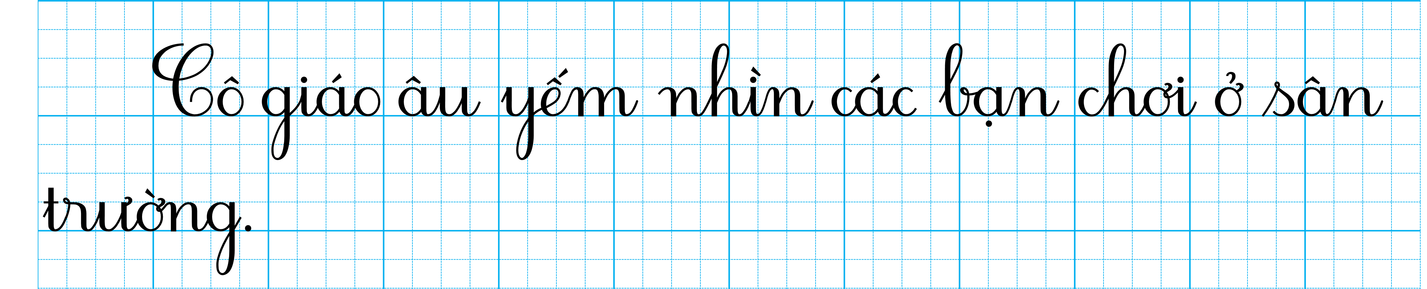

VIẾT

Slide 4
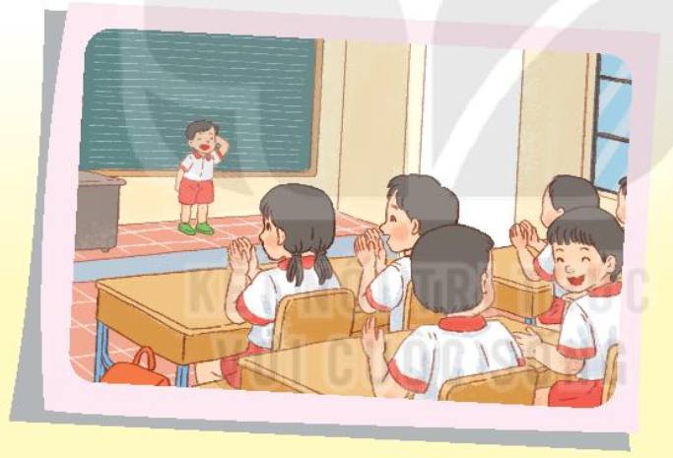
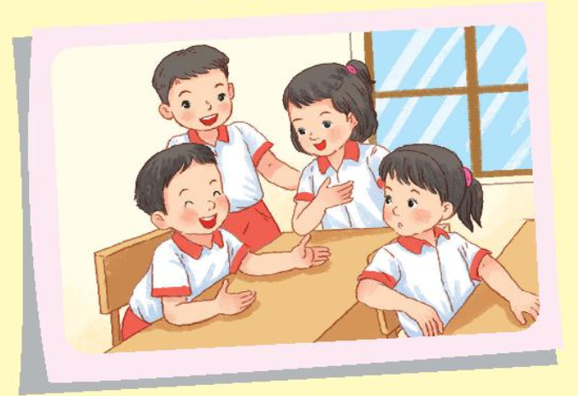
6
Quan sát tranh và dùng từ ngữ trong khung để nói theo tranh
đông vui
thân thiện
sôi nổi

Slide 5
6
TRANH 1
đông vui
thân thiện
sôi nổi
Notes:
Cả lớp thân thiện vỗ tay khen ngợi tiết mục của bạn Nam.

Slide 6
6
TRANH 2
đông vui
thân thiện
sôi nổi
Notes:
Cả lớp sôi nổi bàn tán về …………
Giờ ra chơi, cả lớp đông vui cùng nhau chơi trò chơi.

Slide 7
CHỦ ĐỀ
3
TIẾT 4

Slide 8
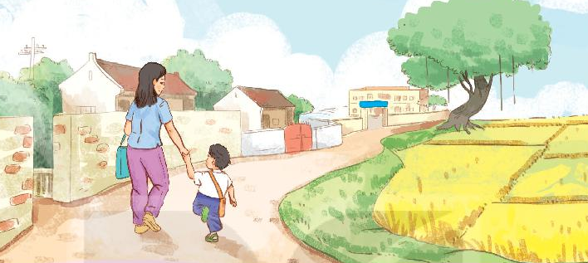
7
NGHE VIẾT
Mẹ dẫn tôi đi trên con đường làng dài và hẹp.
Con đường tôi đã đi lại nhiều mà sao thấy lạ.

Slide 9
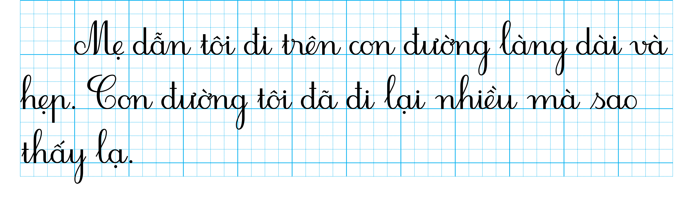
7
NGHE VIẾT

Slide 10
8
Tìm trong hoặc ngoài bài đọc Tôi đi học từ ngữ có tiếng chứa vần ương, ươn, ươi, ươu
ương
ươn
ươi
ươu

Slide 11
8
Tìm trong hoặc ngoài bài đọc Tôi đi học từ ngữ có tiếng chứa vần ương, ươn, ươi, ươu
đường
ương
gương
Notes:
- Trong bài đọc Tôi đi học:
Từ ngữ có tiếng chứa vần ương: đường, gương,
Từ ngữ có tiếng chứa vần ươn: không có
Từ ngữ có tiếng chứa vần ươi: người
Từ ngữ có tiếng chứa vần ươu: không có
- Ngoài bài đọc:
Từ ngữ có tiếng chứa vần ương: xương, giường, tướng vương, mương, thương, trưởng…
Từ ngữ có tiếng chứa vần ươn: vườn, lươn, sườn, rướn…
Từ ngữ có tiếng chứa vần ươi: bưởi, lưỡi, rươi, mười, lười, tưới…
Từ ngữ có tiếng chứa vần ươu: bướu, hươu…

Slide 12
8
Tìm trong hoặc ngoài bài đọc Tôi đi học từ ngữ có tiếng chứa vần ương, ươn, ươi, ươu
vườn
ươn
…
Notes:
- Trong bài đọc Tôi đi học:
Từ ngữ có tiếng chứa vần ương: đường, gương,
Từ ngữ có tiếng chứa vần ươn: không có
Từ ngữ có tiếng chứa vần ươi: người
Từ ngữ có tiếng chứa vần ươu: không có
- Ngoài bài đọc:
Từ ngữ có tiếng chứa vần ương: xương, giường, tướng vương, mương, thương, trưởng…
Từ ngữ có tiếng chứa vần ươn: vườn, lươn, sườn, rướn…
Từ ngữ có tiếng chứa vần ươi: bưởi, lưỡi, rươi, mười, lười, tưới…
Từ ngữ có tiếng chứa vần ươu: bướu, hươu…

Slide 13
8
Tìm trong hoặc ngoài bài đọc Tôi đi học từ ngữ có tiếng chứa vần ương, ươn, ươi, ươu
người
ươi
…
Notes:
- Trong bài đọc Tôi đi học:
Từ ngữ có tiếng chứa vần ương: đường, gương,
Từ ngữ có tiếng chứa vần ươn: không có
Từ ngữ có tiếng chứa vần ươi: người
Từ ngữ có tiếng chứa vần ươu: không có
- Ngoài bài đọc:
Từ ngữ có tiếng chứa vần ương: xương, giường, tướng vương, mương, thương, trưởng…
Từ ngữ có tiếng chứa vần ươn: vườn, lươn, sườn, rướn…
Từ ngữ có tiếng chứa vần ươi: bưởi, lưỡi, rươi, mười, lười, tưới…
Từ ngữ có tiếng chứa vần ươu: bướu, hươu…

Slide 14
8
Tìm trong hoặc ngoài bài đọc Tôi đi học từ ngữ có tiếng chứa vần ương, ươn, ươi, ươu
hươu
ươu
…
Notes:
- Trong bài đọc Tôi đi học:
Từ ngữ có tiếng chứa vần ương: đường, gương,
Từ ngữ có tiếng chứa vần ươn: không có
Từ ngữ có tiếng chứa vần ươi: người
Từ ngữ có tiếng chứa vần ươu: không có
- Ngoài bài đọc:
Từ ngữ có tiếng chứa vần ương: xương, giường, tướng vương, mương, thương, trưởng…
Từ ngữ có tiếng chứa vần ươn: vườn, lươn, sườn, rướn…
Từ ngữ có tiếng chứa vần ươi: bưởi, lưỡi, rươi, mười, lười, tưới…
Từ ngữ có tiếng chứa vần ươu: bướu, hươu…

Slide 15
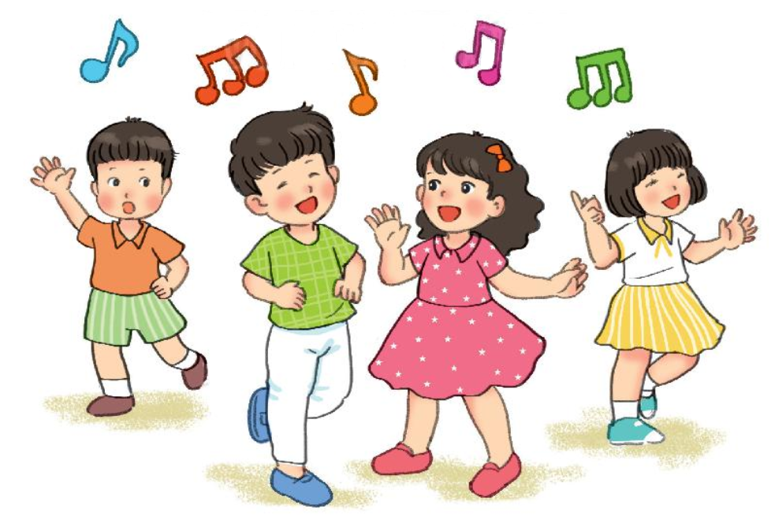
9
Hát một bài hát về ngày đầu đi học

Slide 16
